Slide 1
Báo cáo đồ án
Môn học: Lập trình mạng căn bản
Đề tài: Study Chat Application
GVHD: Ths. Lê Minh Khánh Hội
Nhóm sinh viên thực hiện:
Đặng Trung Hậu – 21520833
Hồ Mạnh Đạt – 21520695
Nguyễn Gia Quân – 21501327

Slide 2
Nội dung báo cáo
01
Tổng quan đề tài
02
03
Phân tích, thiết kế hệ thống
Hiện thực hệ thống
04
Kết luận, hướng phát triển

Slide 3
01
Tổng quan đề tài

Slide 4



Giới thiệu
Các ứng dụng Chat là một trong những ứng dụng rất phổ biến và tiện lợi cho người dùng.
Ứng dụng Chat đã phát triển khá lâu và đã được đẩy mạnh trong những năm trở lại đây

Slide 5

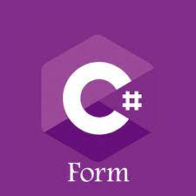

Công nghệ sử dụng

Slide 6
02
Phân tích, thiết kế hệ thống

Slide 7
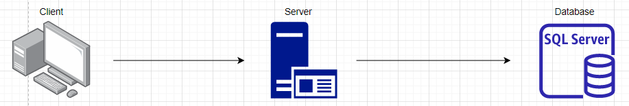
Sơ đồ kiến trúc tổng quan hệ thống

Slide 8
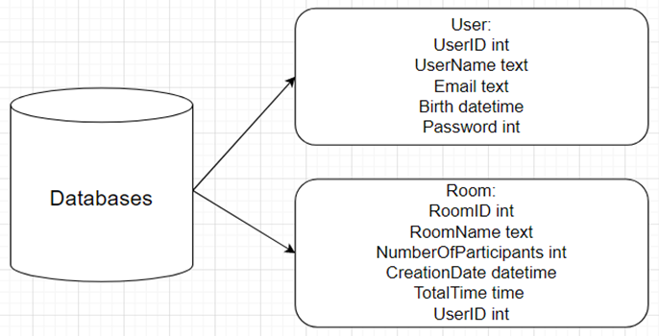
Sơ đồ kiến trúc tổng quan hệ thống

Slide 9
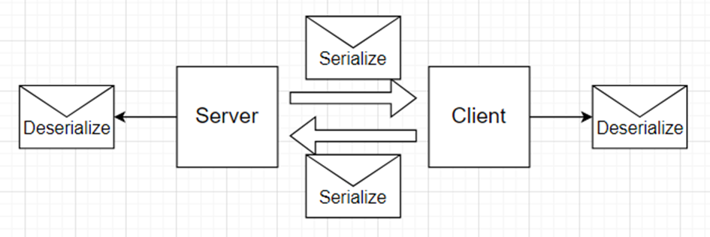
Sơ đồ kiến trúc tổng quan hệ thống

Slide 10
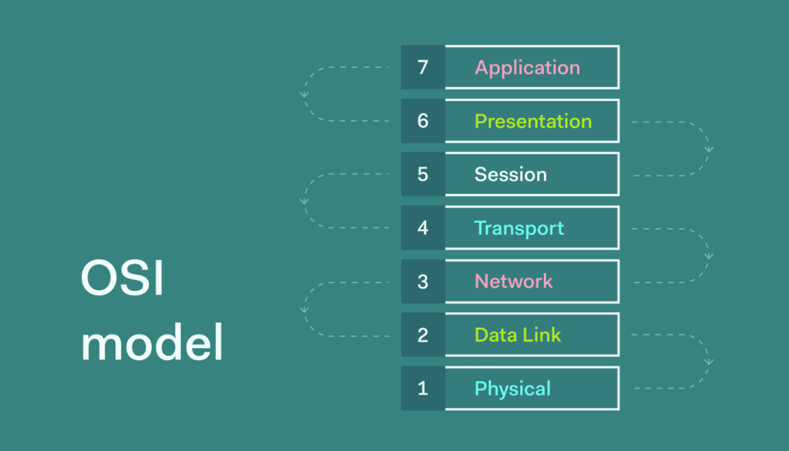
Network stack

Slide 11
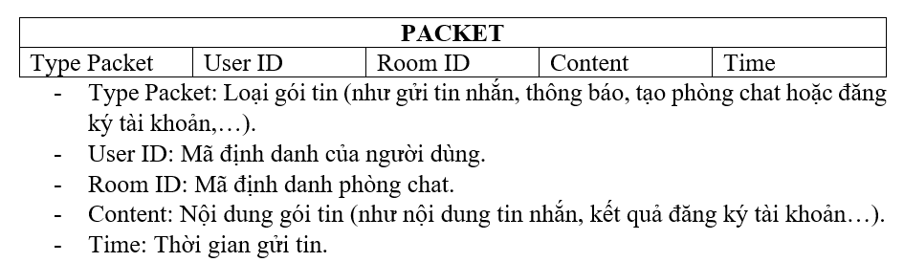
Messgage structure

Slide 12
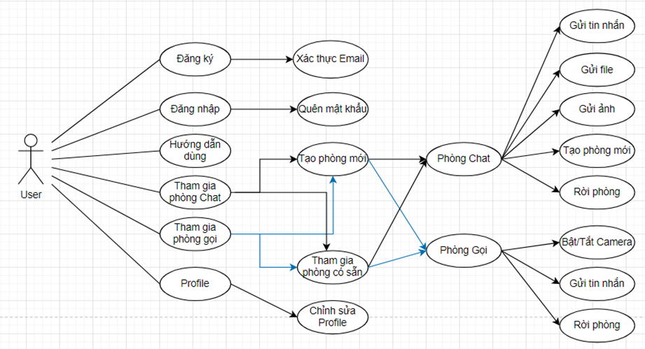
Use case

Slide 13
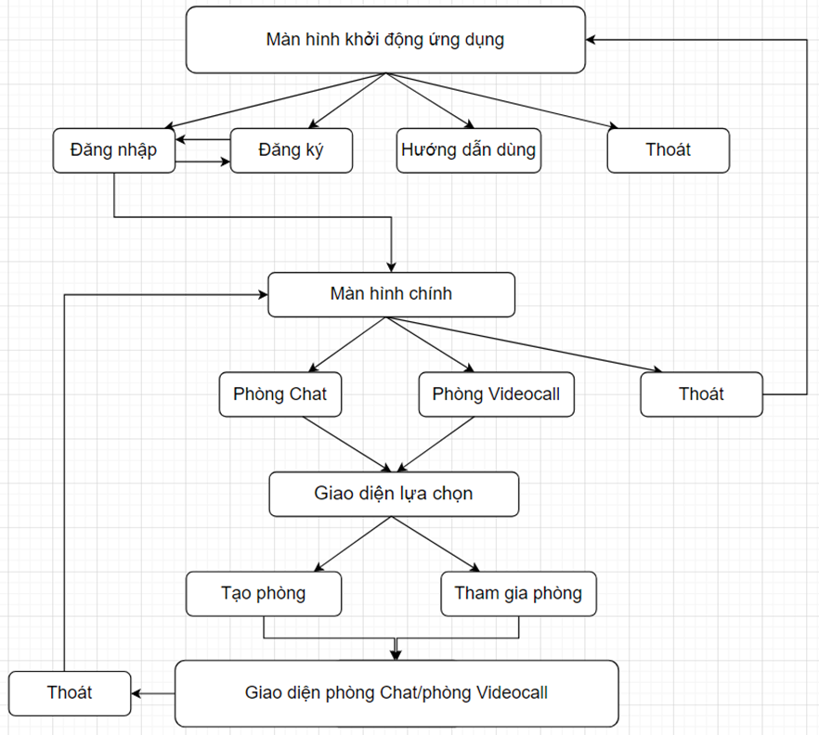
Luồng ứng dụng

Slide 14
03
Hiện thực hệ thống

Slide 15
04
Kết luận, hướng phát triển

Slide 16
Kết quả đạt được
Thiết kế và triển khai được giao diện cũng như các tính năng cần thiết của đề tài.
Ứng dụng được kiến thức của các môn học trước (Cơ sở dữ liệu, Nhập môn mạng máy tính) vào đề tài.
Hiểu rõ hơn về ngôn ngữ lập trình C# Winform và các thư viện hỗ trợ.

Slide 17
Hạn chế
Các chức năng của chương trình chưa được linh hoạt.
Chưa làm được tính năng Video call.
Chưa giải quyết được vấn đề xung đột giữa các client khi cùng hoạt động song song.

Slide 18
Hướng phát triển
Nâng cấp chương trình, xử lý các sự kiện một cách linh hoạt hơn.
Giải quyết vấn đề xung đột giữa các client bằng cách lập trình bất đồng bộ.
Hoạt thiện các chức năng chưa làm được.

Slide 19
Cảm ơn cô và các bạn đã theo dõi!

